Slide 1
Portafolio de Título “Hostal Doña Clarita”
Analista Programador
Escuela de Informática y Telecomunicaciones
Sede Maipú
2018
Docente Instructor de la Asignatura:
Marco Duarte
Integrantes:
Hugo Araya
Nibsa Contreras
Jordán Quiroz

Slide 2
Temario
Contexto
Problemática
Solución (Software)
Base de Datos
Diagrama de Arquitectura
RF & RNF
Casos De Uso
Planificación
Mock Ups
Demo

Slide 3
Objetivos
Principales
Secundario
Dar a conocer ventajas de nuestra Aplicación como solución de la problemática.
Explicar el proceso de desarrollo.
Demostración del Software
Analizar la documentación.
Objetivos de la documentación

Slide 4

MINISTERIO DE ECONOMÍA 2017
49,1%
33,4%
Sociedades de responsabilidad limitada
Se constituye como personas naturales
48,3%
Empresas del país son familiares
48,7%
Microempresas
48,6%
Pymes
39,8%
Grandes empresas

Slide 5

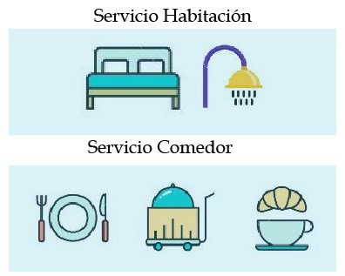

Contexto

Slide 6






Problemática
+
= $

Slide 7






Sistema de Software
Página Web
Aplicación de Escritorio
Pedir Habitaciones
Ver Órdenes de Compra
Listar Trabajadores (Huéspedes)
Listar Habitaciones

Slide 8



Diseño Base de Datos
ORDEN DE COMPRA
ORDEN DE PEDIDO
Los dos “corazones” de la Base de datos están
Conformadas por las entidades: Orden de Compra
(a la izquierda) y Orden De Pedido (derecha)

Slide 9
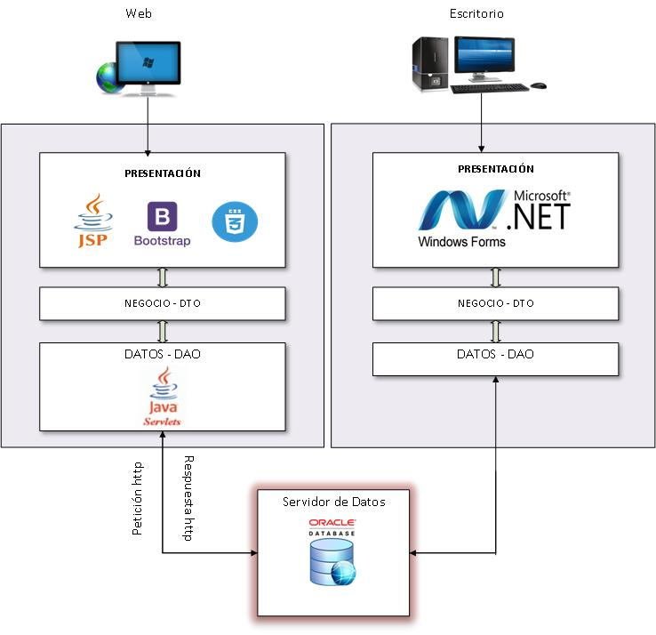

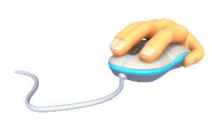


Diagrama de Arquitectura

Slide 10
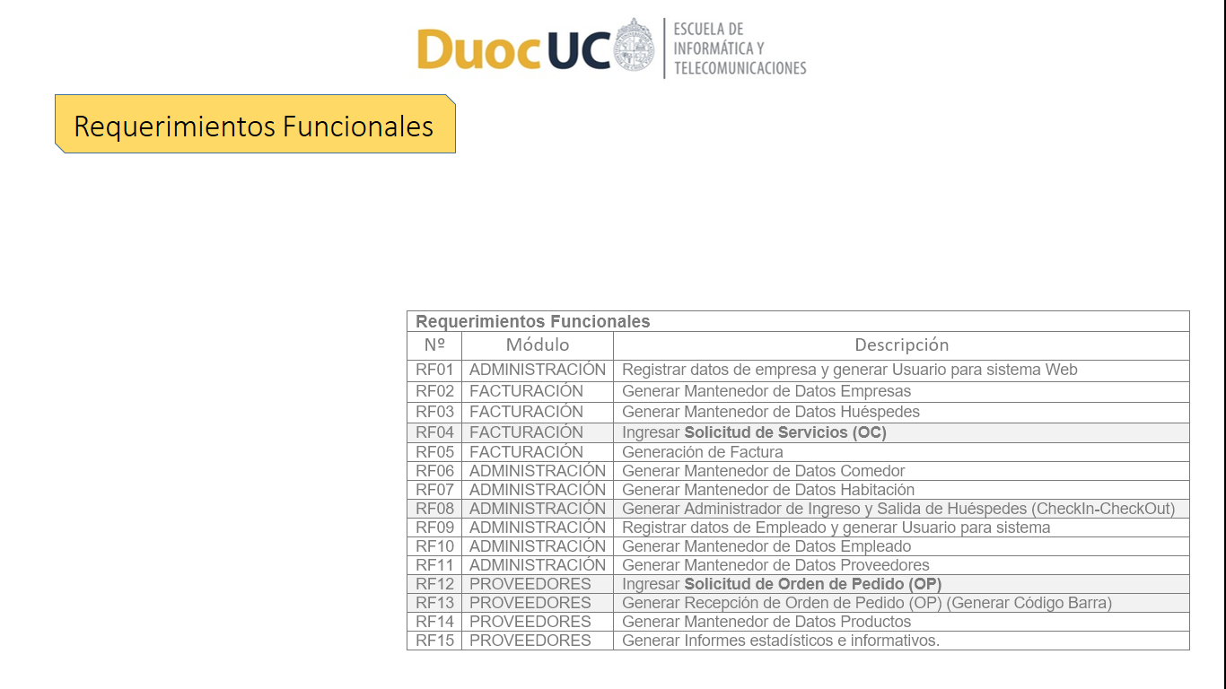



95%
Desarrollado
RF: 15

Slide 11
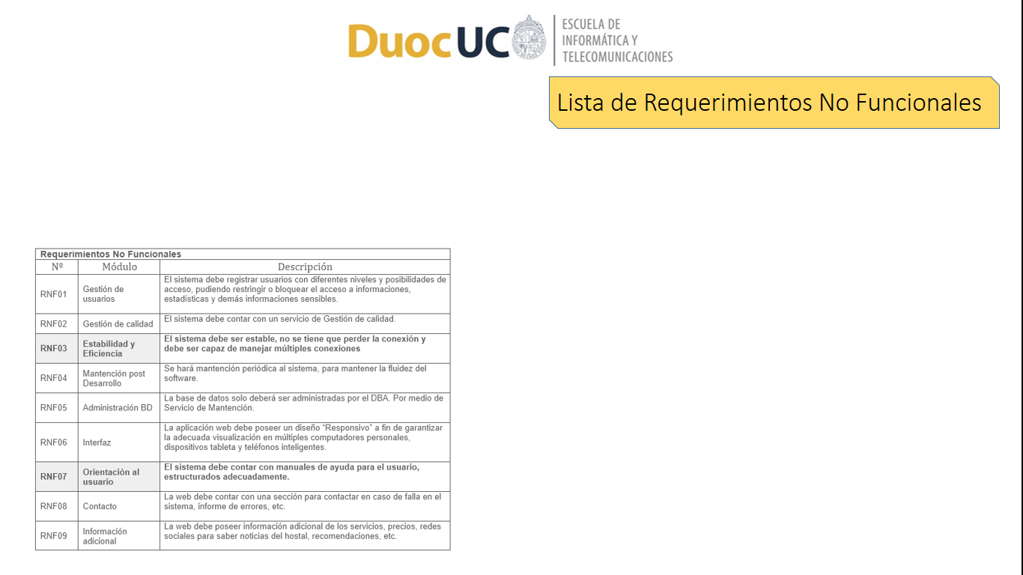
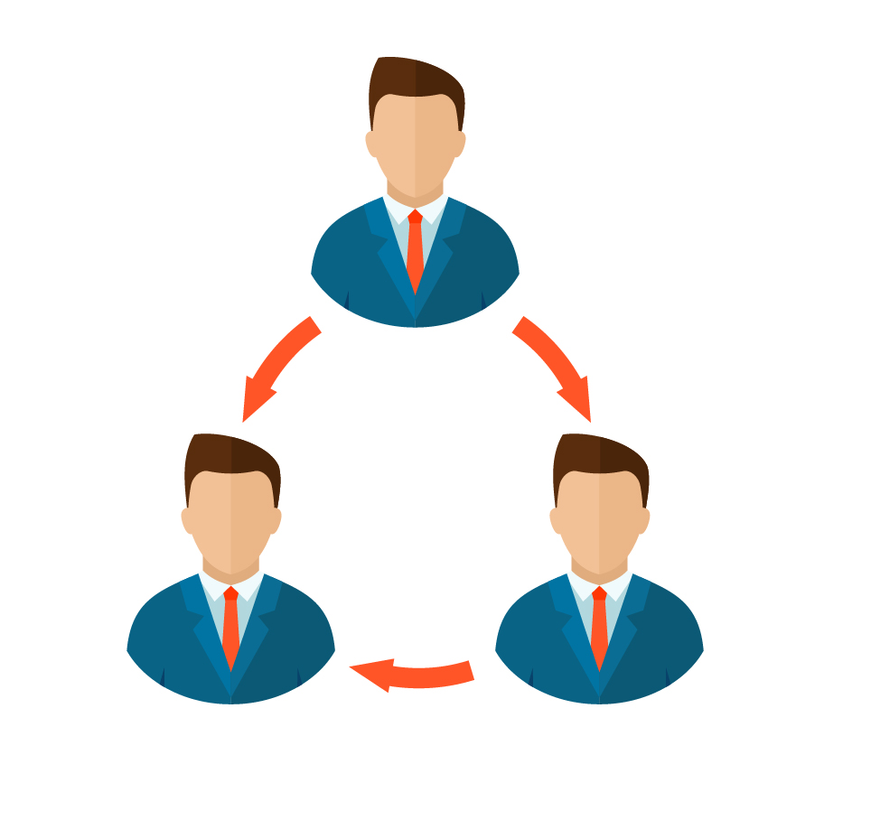



RNF:9
Implementadas
Posterior
implementación

Slide 12
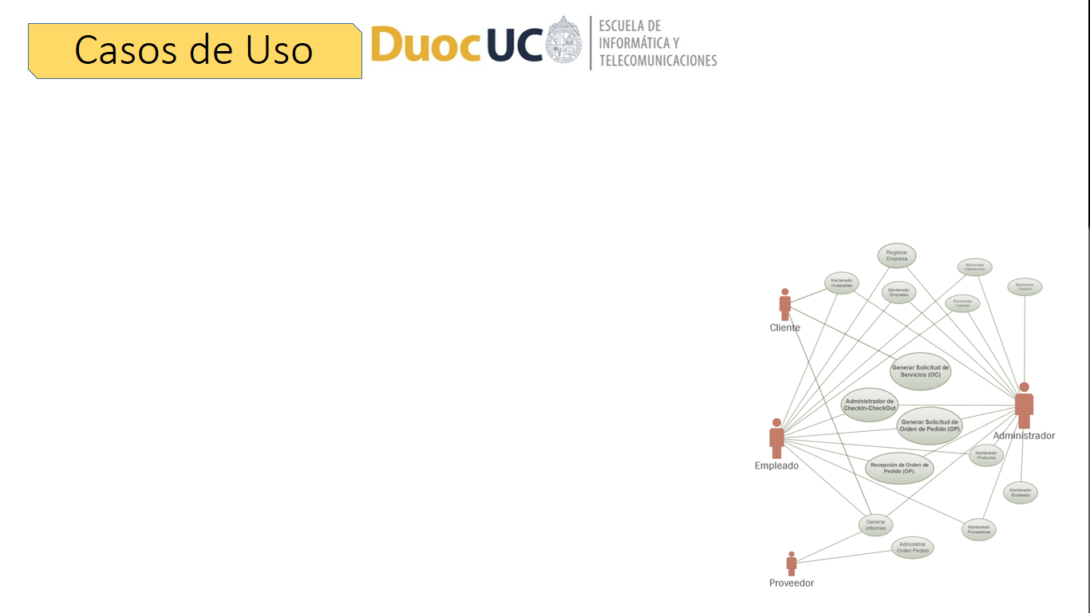
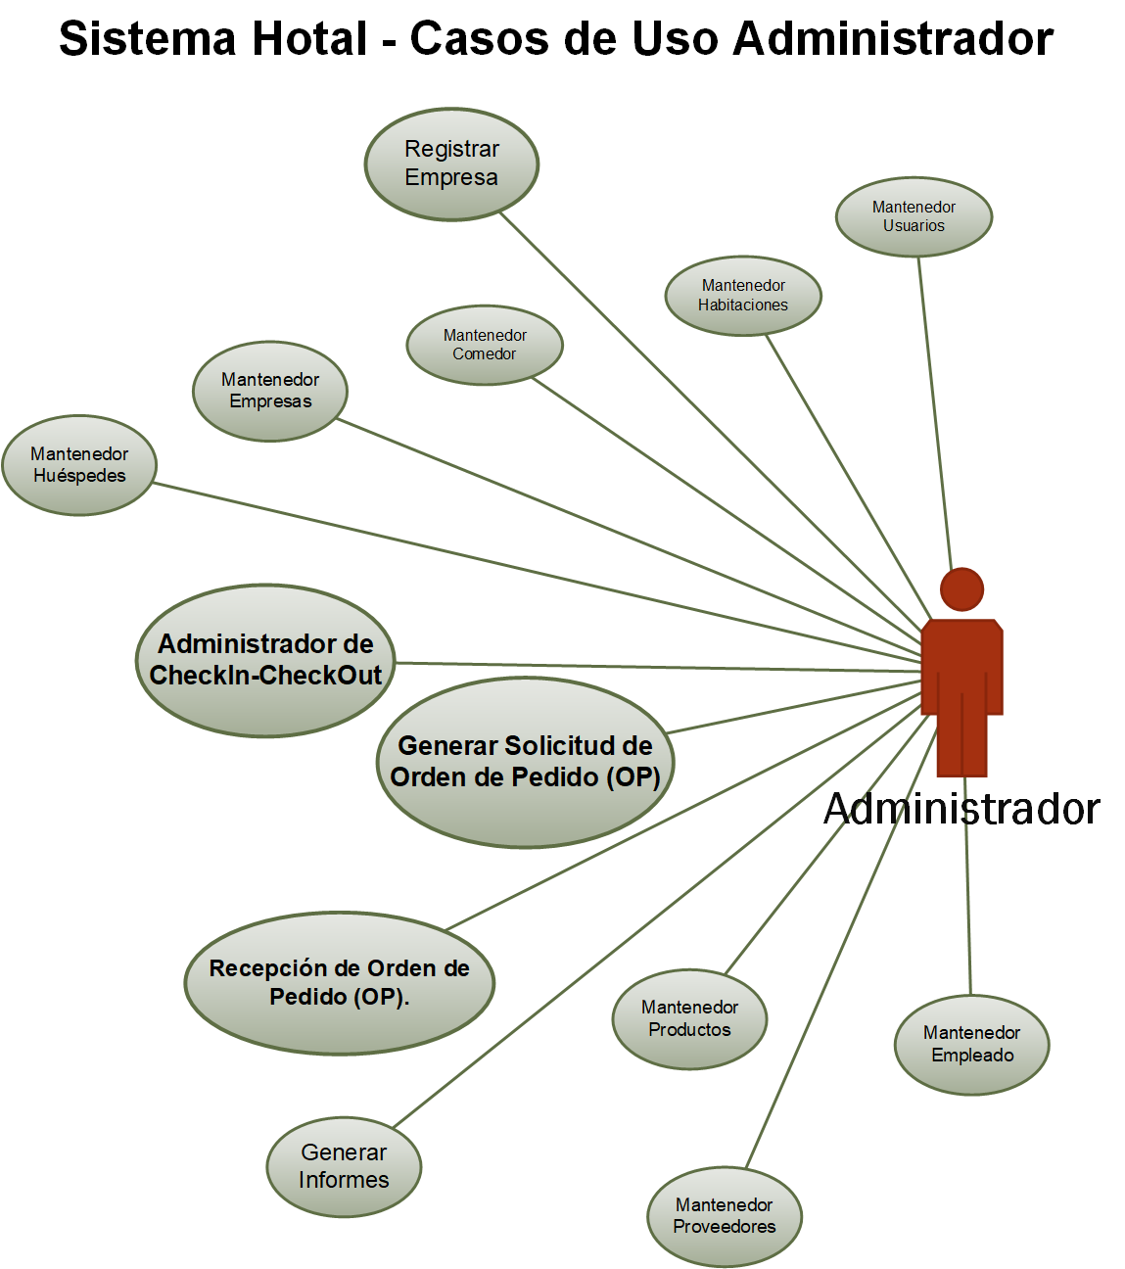
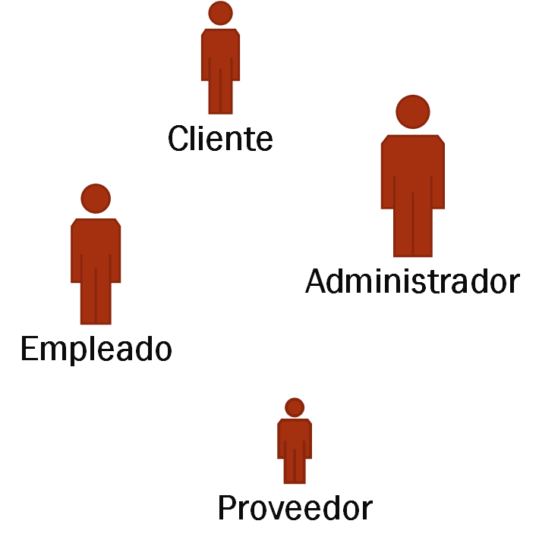

Casos de Uso

Slide 13
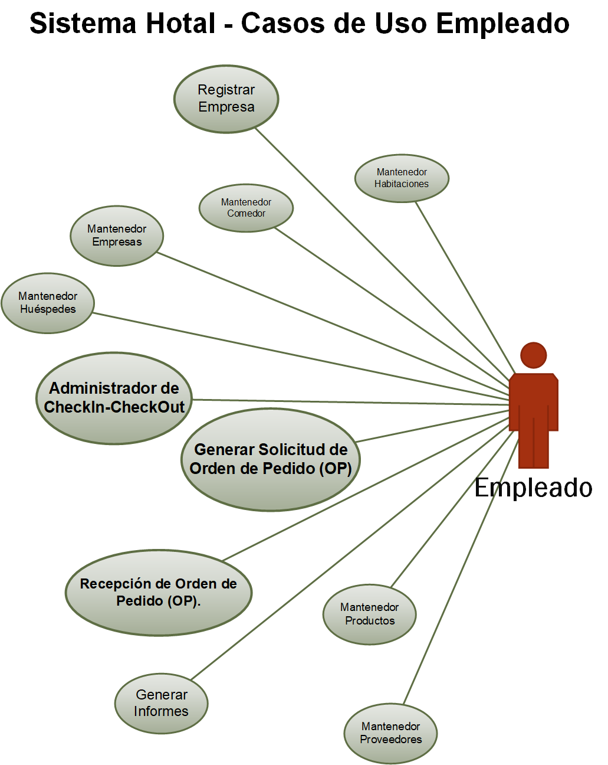




Slide 14
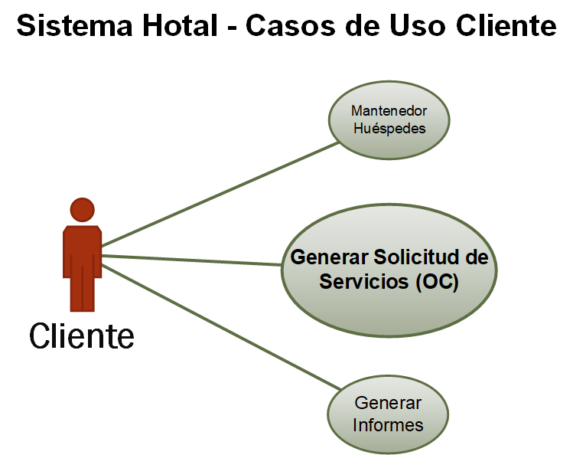
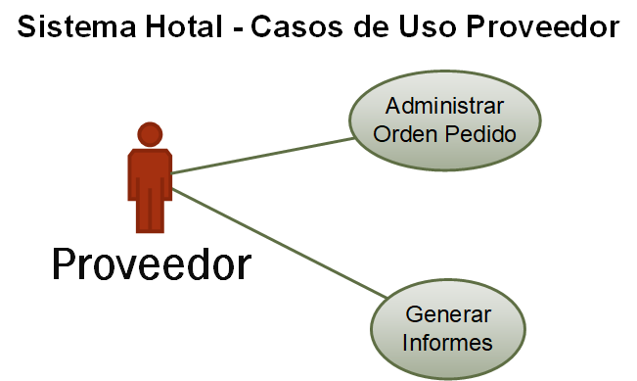
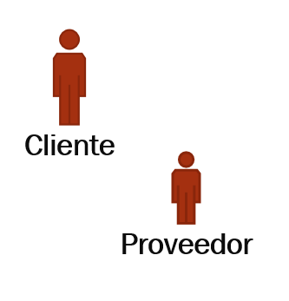

Slide 15
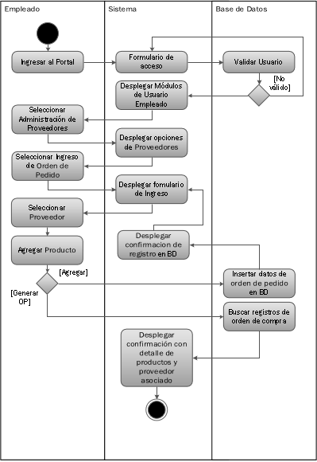
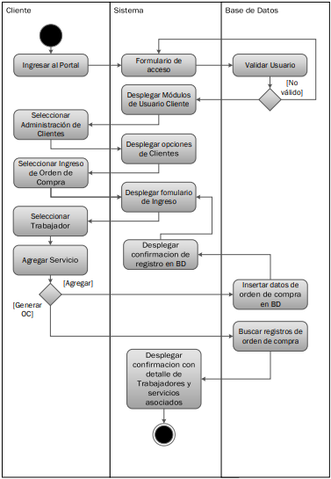
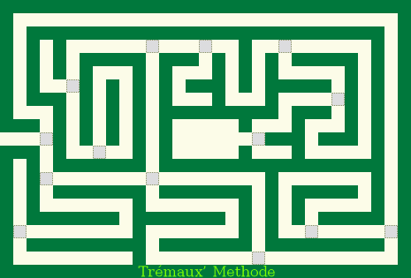
Diagrama de Actividad

Slide 16
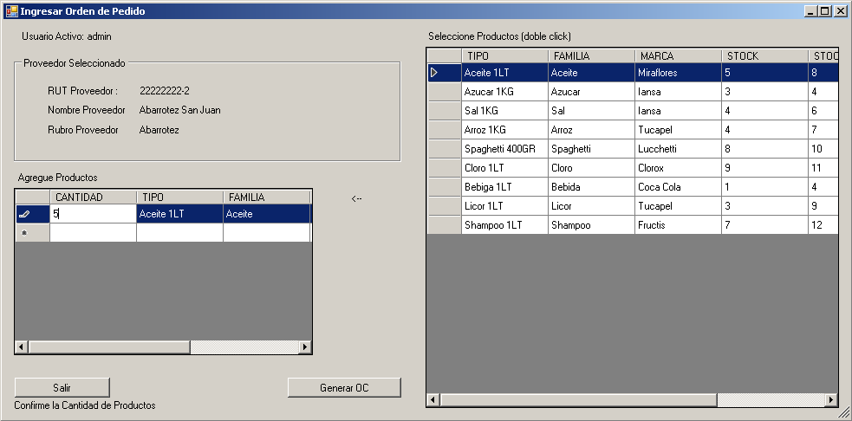
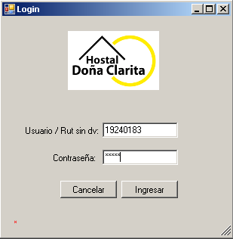
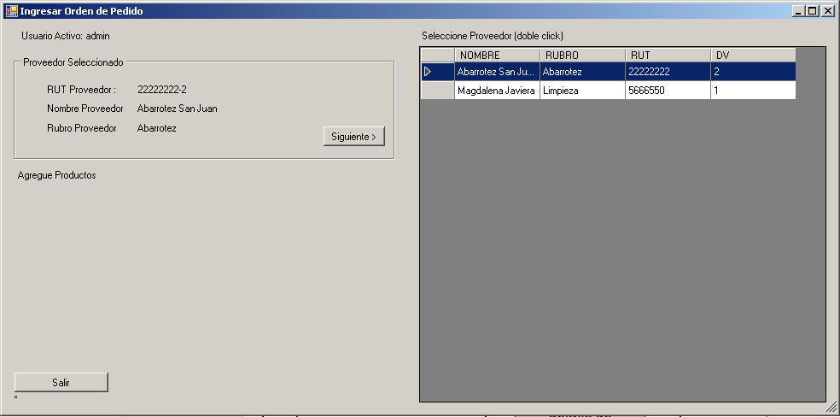
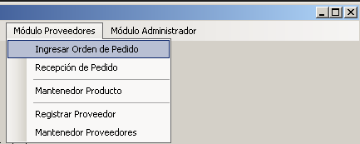
Diagrama de Actividad
1
2
3
4

Slide 17

Tiempos planificados y Estados de avance
N° | MÓDULOS DEL SISTEMA | ESTADO ACTUAL
1 | Generar Facturas | Cumplido
2 | Mantenedor Empresa | Cumplido
3 | Mantenedor Huéspedes | Cumplido
4 | Mantenedor Productos | Cumplido
5 | Mantenedor Proveedores | Cumplido
6 | Generar Orden Pedido | Cumplido
7 | Recepción Orden Pedido | Cumplido
8 | Mantenedor Empleado | Cumplido
9 | Mantenedor Usuarios | Cumplido
10 | Checkin / CheckOut | Cumplido
11 | Mantenedor Habitaciones | Cumplido
12 | Mantenedor Comedor | Cumplido
13 | Generar Orden de Compra | Cumplido
N° | ARTEFACTOS DEL SISTEMA | ESTADO ACTUAL
1 | Diseño Base de Datos | Cumplido
2 | Casos de Uso | Cumplido
3 | Requerimientos Funcionales y No Funcionales | Cumplido
4 | Diagrama de Actividad | Cumplido
5 | Mockups de Aplicación Escritorio | Cumplido
6 | Mockups de Página Web | Cumplido
7 | Diagrama de Arquitectura | Cumplido
8 | Pruebas de error | Pendiente la solución
9 | Manual de usuario | Pendiente
Implementadas
Por Implementar
20
2

Slide 18
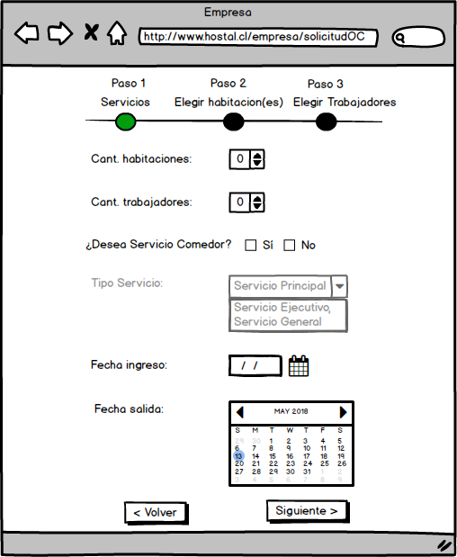

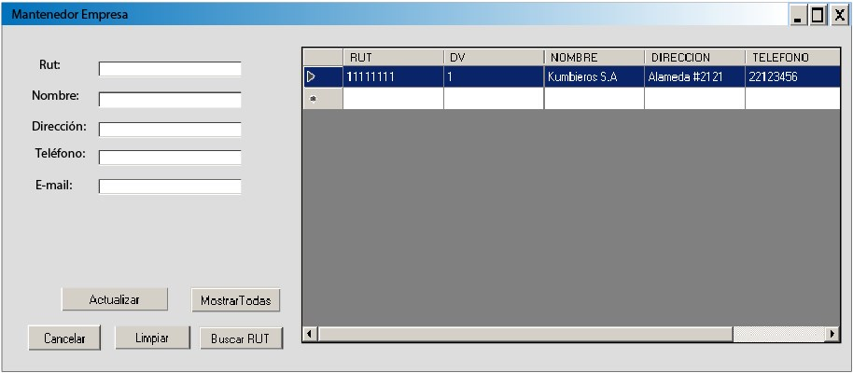
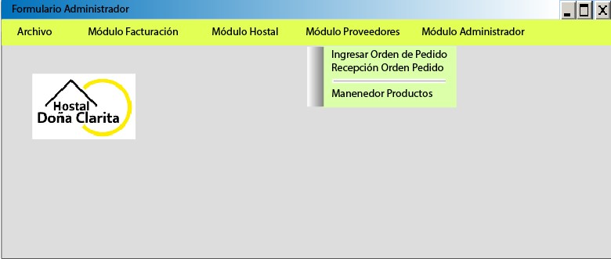
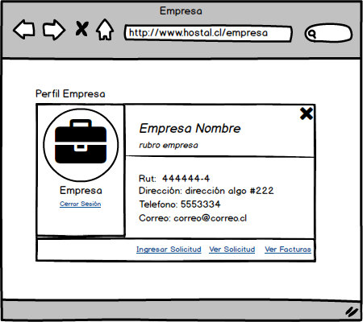
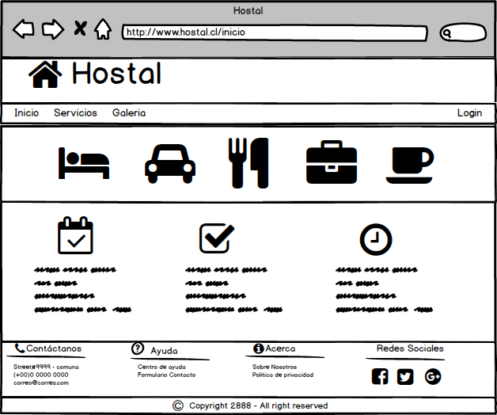
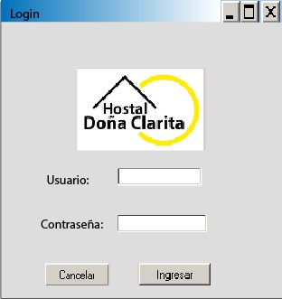
Mockups
MENÚ

Slide 19
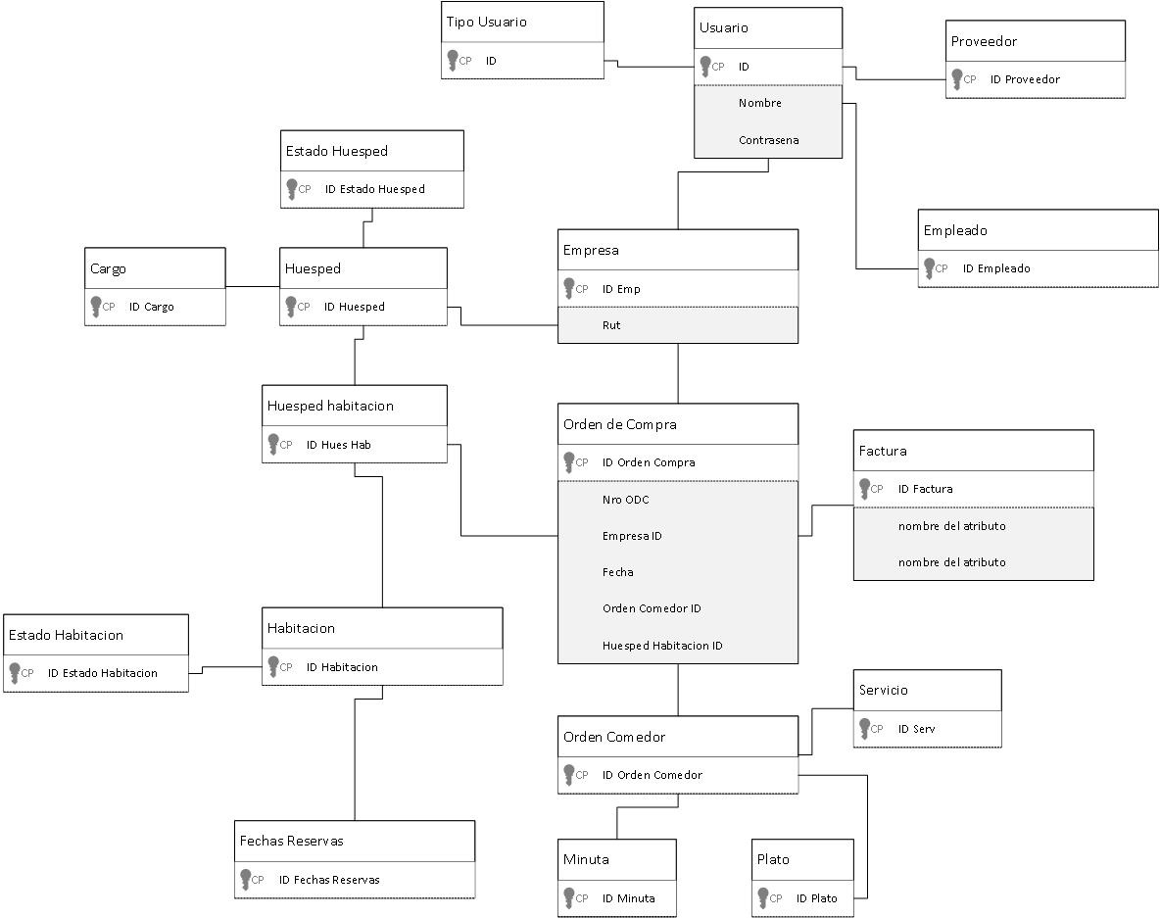

Slide 20
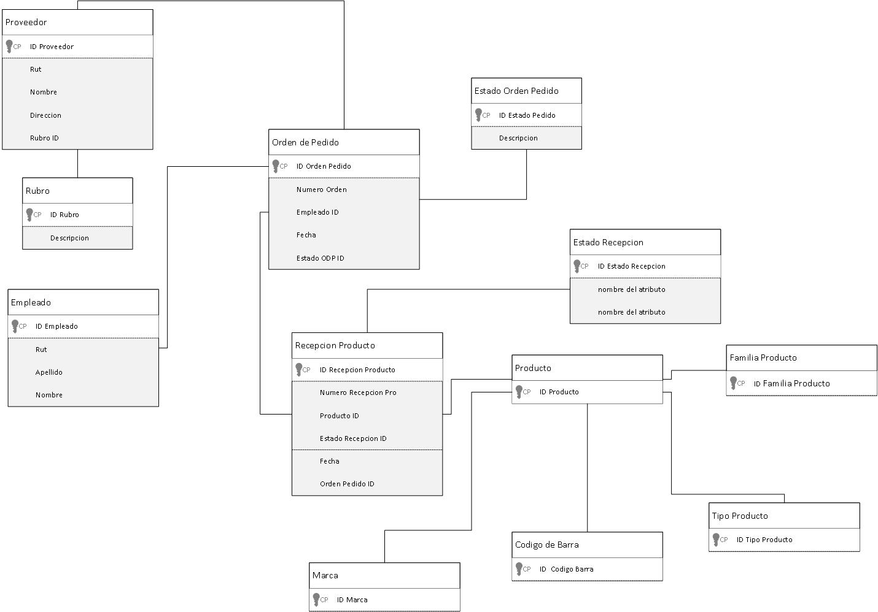

Slide 21
Reflexión final
Lecciones Aprendidas con la Experiencia.
¿Cuáles fueron los principales problemas que se vivieron como equipo?
¿Cómo los evitaría para un próximo proyecto?
¿Cuáles fueron los casos más complejos en desarrollar?
¿Perciben un crecimiento en su capacidad para desarrollar proyectos informáticos reales?
¿Cómo se abordó la gestión del proyecto?
¿Cuáles fueron los principales auto-aprendizajes a nivel técnico que han logrado en el proceso?

Slide 22
NOTA: Recordar que se evaluará el cumplimiento del desarrollo del Sistema considerando los siguientes aspectos mínimos:
4.1. Requisitos Funcionales Comunes
El sistema debe considerar la autenticación de usuarios.
El sistema debe considerar el manejo de múltiples perfiles por usuario.
El sistema debe considerar la mantención de los datos maestros del sistema
4.2. Requisitos no Funcionales Comunes
El sistema debe ser desarrollado en capas.
La base de datos a utilizar debe ser Oracle
El sistema debe tener una interfaz web y una interfaz de escritorio o mobile
Los procesamientos batch deben realizarse con PL/SQL en Oracle (procedimientos almacenados)

